Slide 1





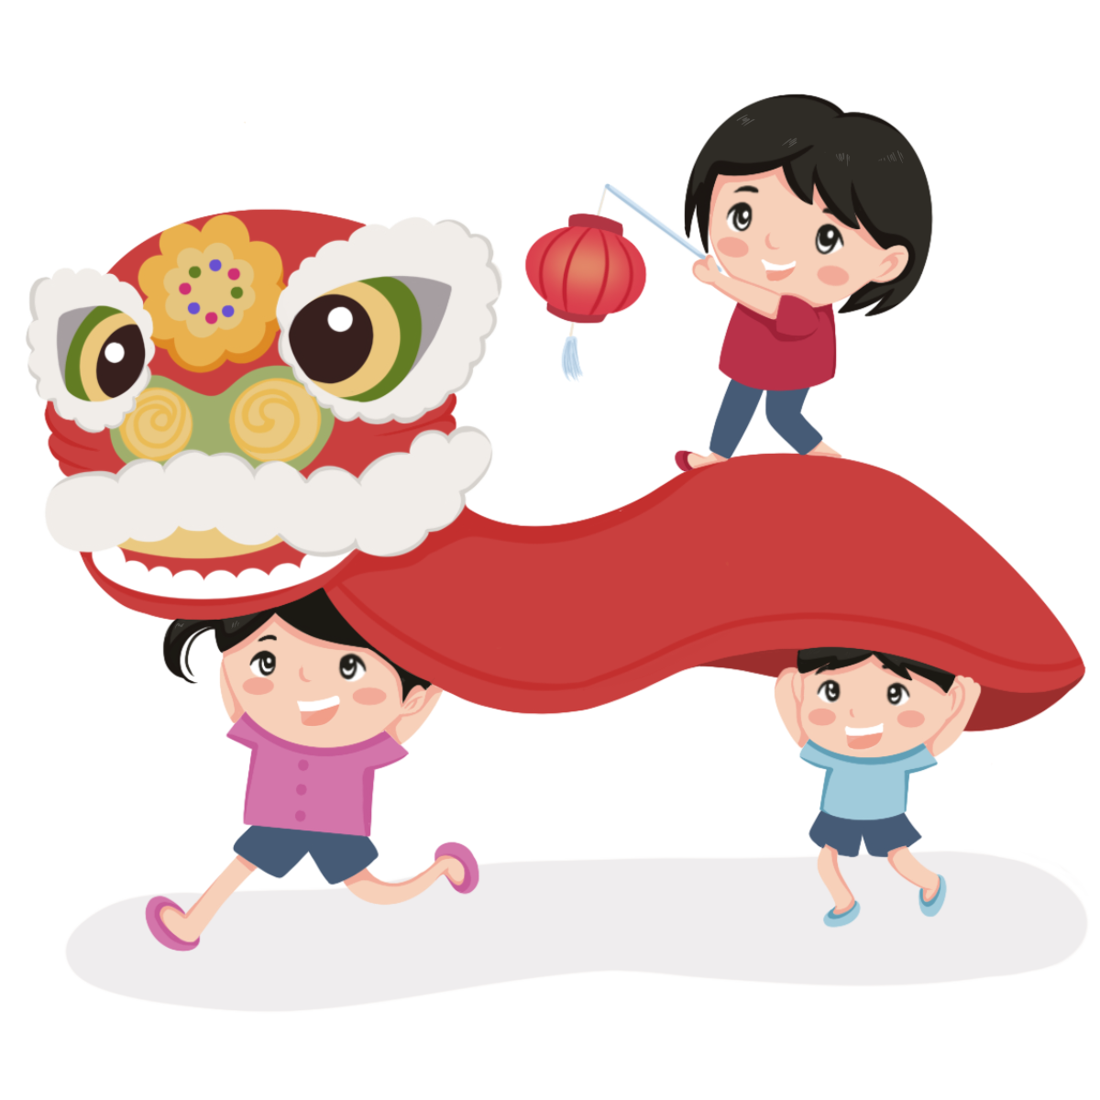



TẢI MIỄN PHÍ
TRÒ CHƠI POWERPOINT
MÓN QUÀ TRĂNG RẰM

Slide 2

NỘI DUNG TRÒ CHƠI
Trò chơi này gồm có 9 câu hỏi tương ứng với 9 chiếc bánh hình tròn. Mỗi chiếc bánh là 1 câu hỏi ngẫu nhiên, trả lời đúng bạn sẽ được một phần quà. Trả lời sai không được quà.
Chúc bạn may mắn!

Slide 3









BẠN CHỌN 1 CHIẾC BÁNH

Slide 4








Nội dung câu hỏi
Đáp án Sai
Đáp án Đúng
Đáp án Sai
Đáp án Sai
Hết thời gian

Slide 5
Nội dung câu hỏi
Đáp án Đúng
Đáp án Sai
Đáp án Sai
Đáp án Sai
Hết thời gian

Slide 6
Nội dung câu hỏi
Đáp án Sai
Đáp án Sai
Đáp án Sai
Đáp án Đúng
Hết thời gian

Slide 7
Nội dung câu hỏi
Đáp án Đúng
Đáp án Sai
Đáp án Sai
Đáp án Sai
Hết thời gian

Slide 8
Nội dung câu hỏi
Đáp án Sai
Đáp án Đúng
Đáp án Sai
Đáp án Sai
Hết thời gian

Slide 9
Nội dung câu hỏi
Đáp án Đúng
Đáp án Sai
Đáp án Sai
Đáp án Sai
Hết thời gian

Slide 10
Nội dung câu hỏi
Đáp án Đúng
Đáp án Sai
Đáp án Sai
Đáp án Sai
Hết thời gian

Slide 11
Nội dung câu hỏi
Đáp án Đúng
Đáp án Sai
Đáp án Sai
Đáp án Sai
Hết thời gian

Slide 12
Nội dung câu hỏi
Đáp án Đúng
Đáp án Sai
Đáp án Sai
Đáp án Sai
Hết thời gian

Slide 13
CHÚC MỪNG BẠN NHẬN
MỘT PHẦN QUÀ

Slide 14

CHÚC MỪNG BẠN NHẬN
MỘT PHẦN QUÀ

Slide 15
CHÚC MỪNG BẠN NHẬN
MỘT PHẦN QUÀ

Slide 16
CHÚC MỪNG BẠN NHẬN
MỘT PHẦN QUÀ

Slide 17
CHÚC MỪNG BẠN NHẬN
MỘT PHẦN QUÀ

Slide 18
CHÚC MỪNG BẠN NHẬN
MỘT PHẦN QUÀ

Slide 19
CHÚC MỪNG BẠN NHẬN
MỘT PHẦN QUÀ

Slide 20
CHÚC MỪNG BẠN NHẬN
MỘT PHẦN QUÀ

Slide 21
CÁM ƠN CÁC BẠN
ĐÃ THAM GIA TRÒ CHƠI

